Slide 1

TRƯỜNG ĐẠI HỌC CÔNG NGHIỆP HÀ NỘI
KHOA CÔNG NGHỆ THÔNG TIN
ĐỀ TÀI:
XÂY DỰNG WEBSITE BÁN GIÀY THỜI TRANG CHO CỬA HÀNG HÀ HUYỀN BẰNG
LARAVEL FRAMEWORK VÀ MYSQL
Giảng viên hướng dẫn : TS. Nguyễn Mạnh Cường
Sinh viên thực hiện : Nguyễn Thị Hà
Chuyên ngành : Kĩ thuật phần mềm
Mã sinh viên : 2020606063

Slide 2
NỘI DUNG
Tổng quan về đề tài
1
Phân tích, thiết kế hệ thống
2
Kết quả và hướng phát triển
3
Demo sản phẩm
4

Slide 3
PHẦN 01:
TỔNG QUAN VỀ ĐỀ TÀI

Slide 4
I. TỔNG QUAN VỀ ĐỀ TÀI
LÝ DO CHỌN ĐỀ TÀI
Thương mại điện tử hiện đang là ngành kinh tế thu lợi nhuận cao của nhiều nước trên thế giới. Ở Việt Nam, nhiều doanh nghiệp cũng đang tiến hành thương mại điện tử.
Nhưng những khó khăn về cơ sở hạ tầng như viễn thông chưa phát triển mạnh, các dịch vụ thanh toán điện tử qua ngân hàng chưa phổ biến nên chỉ dừng lại ở mức độ giới thiệu sản phẩm và tiếp nhận đơn đặt hàng thông qua internet.
Vậy nên, nhằm nghiên cứu và góp phần phát triển thương mại điện tử ở Việt Nam,
em đã tìm hiểu và thực hiện đề tài “Xây dựng Website bán giày thời trang cho
cửa hàng Hà Huyền bằng Laravel Framework và MySQL”.

Slide 5



I. TỔNG QUAN VỀ ĐỀ TÀI
CÁC CÔNG NGHỆ VÀ NGÔN NGỮ SỬ DỤNG

Slide 6
PHẦN 02:
PHÂN TÍCH, THIẾT KẾ HỆ THỐNG

Slide 7
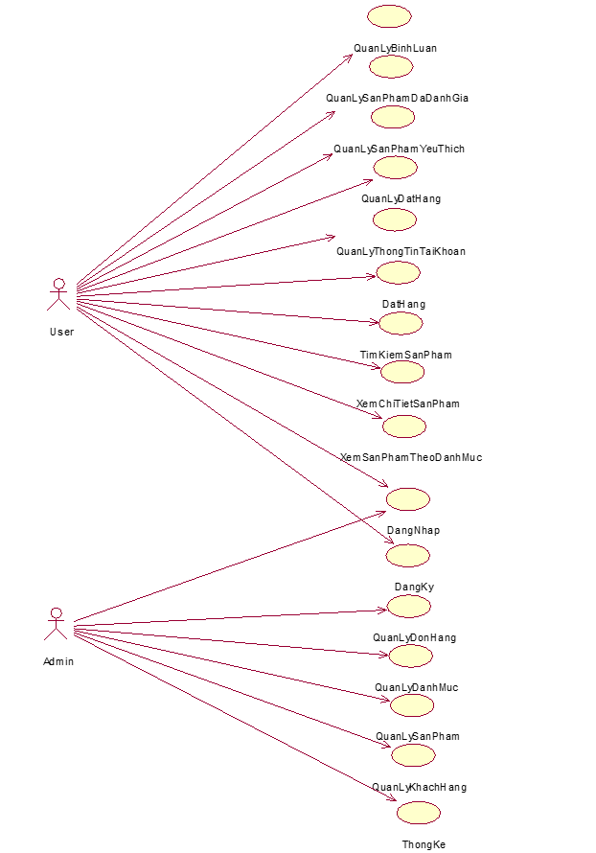
II. PHÂN TÍCH, THIẾT KẾ HỆ THỐNG
Biểu đồ usecase tổng quát

Slide 8
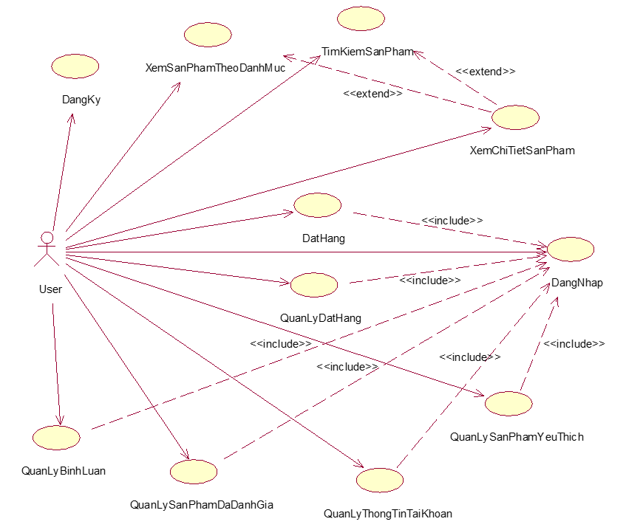
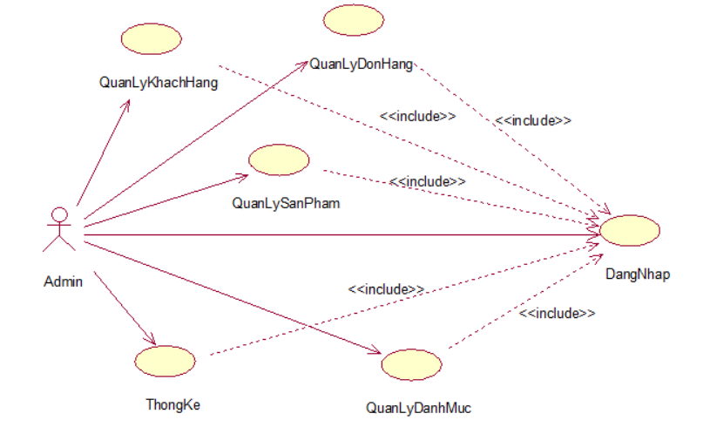
II. PHÂN TÍCH, THIẾT KẾ HỆ THỐNG
Biểu đồ phân rã các UseCase phía Khách hàng
Biểu đồ phân rã các UseCase phía Admin

Slide 9
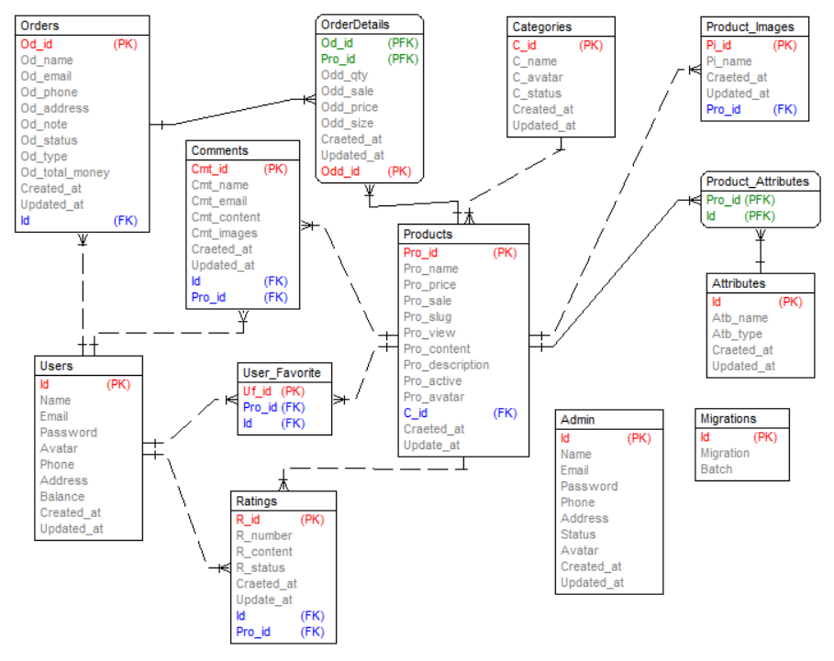
II. PHÂN TÍCH, THIẾT KẾ HỆ THỐNG
Sơ đồ thực thể liên kết ERD

Slide 10
PHẦN 03:
KẾT QUẢ VÀ HƯỚNG PHÁT TRIỂN

Slide 11
3. KẾT QUẢ VÀ HƯỚNG PHÁT TRIỂN
Quản lý đơn hàng
Quản lý danh mục
Quản lý sản phẩm
Quản lý khách hàng
Thống kê doanh thu
ADMIN
KẾT QUẢ
Đăngký/ Đăng nhập
Xem, tìm kiếm sản phẩm
Đặt hàng/ Thanh toán
Quản lý thông tin tài khoản và đặt hàng
Quản lý đánh giá và bình luận
KHÁCH HÀNG

Slide 12
3. KẾT QUẢ VÀ HƯỚNG PHÁT TRIỂN
Hoàn thiện các chức năng hiện có và phát triển thêm tính năng hỗ trợ đa ngôn ngữ.
HƯỚNG PHÁT TRIỂN
Nâng cấp giao diện hệ thống cho mượt
mà, đẹp mắt hơn và tích hợp các hình thức thanh toán online.

Slide 13
PHẦN 03:
DEMO SẢN PHẨM

Slide 14
EM XIN CHÂN THÀNH CẢM ƠN THẦY CÔ ĐÃ LẮNG NGHE VÀ THEO DÕI
BÀI THUYẾT TRÌNH

